Slide 1

Planejamento e Implantação da Plataforma para Mapeamento de Competências
Thiago Luis Silva Fortunato
Orientador: Prof. Me. Eduardo Sakaue

Slide 2

Apresentação
Introdução
Levantamento de Requisitos
Desenvolvimento
Resultados
Considerações Finais

Slide 3
Introdução

Slide 4
Motivação
Introdução
Projeto Permanência e Desenvolvimento de Talentos Profissionais do Centro Paula Souza (CPS, 2016) .
Projeto de Desenvolvimento o Escritório de Carreiras da Fatec de São José dos Campos (FATEC, 2017).
Plataforma para Jogos de mapeamento de Competências (Inácio, 2017).

Slide 5
Problema
Introdução
Falta de pessoal para dar Suporte a todas Aplicações já Implantadas no Centro Paula Souza.
Gerenciamento dos serviços necessários para a Plataforma de forma independente.
Garantir que a Plataforma esteja sempre disponível.

Slide 6
Objetivo
Introdução
Prover uma arquitetura para dar suporte a plataforma, garantindo:
Agilidade
Qualidade e Estabilidade
Escalabilidade
Integração Contínua.
Disponibilizar uma arquitetura para alta demanda de requisições em ambiente com pouco recurso computacional e pessoal.

Slide 7
Levantamento de Requisitos

Slide 8
Requisitos
Levantamento de Requisitos
Plataforma Cloud Microsoft Azure.
Servidor Web Front-End e Back-End.
Servidor de Banco de Dados.
Balanceador de Carga.
Interface de Monitoramento.
Quantidade e Escalabilidade
Notes:
Azure: Escalável, Acesso Remoto
Servidor Web Front-End e Back-End: Cliente-Servidor, HTTP, Java 8 e aplicações compilada no formato .war
Banco de Dados: comando DDL e DML na Base de Dados da aplicação.
Load Balance: quantidade, proxy reverso, escalonar back-end, interface gráfica.
Monitoramento: Memória, Processador, Entrada e Saida de Dados, Consumo de Internet, containers

Slide 9
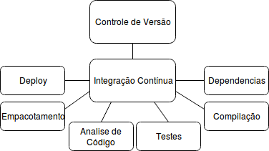
Requisitos
Levantamento de Requisitos
Integração Contínua

Slide 10
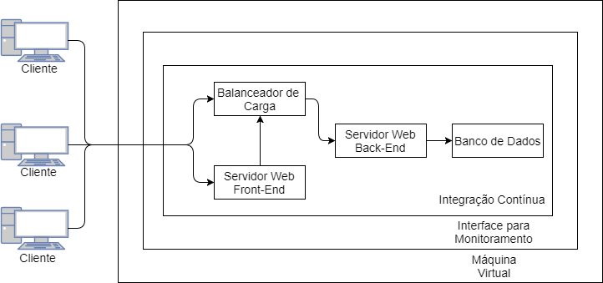
Arquitetura com Base no Requisito
Levantamento de Requisitos

Slide 11
Desenvolvimento

Slide 12








Tecnologias Utilizadas
Desenvolvimento

Slide 13
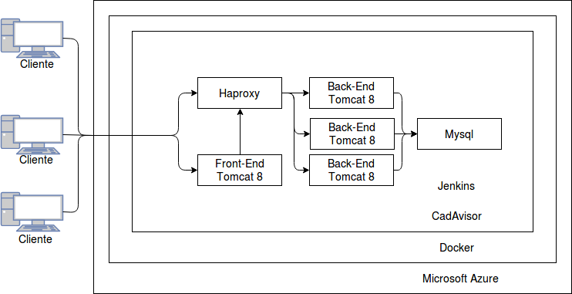
Arquitetura com Base na Solução
Desenvolvimento

Slide 14
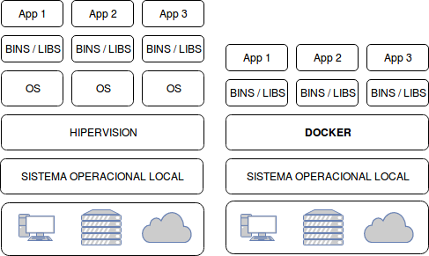
Microsoft Cloud Azure e Docker
Desenvolvimento

Slide 15
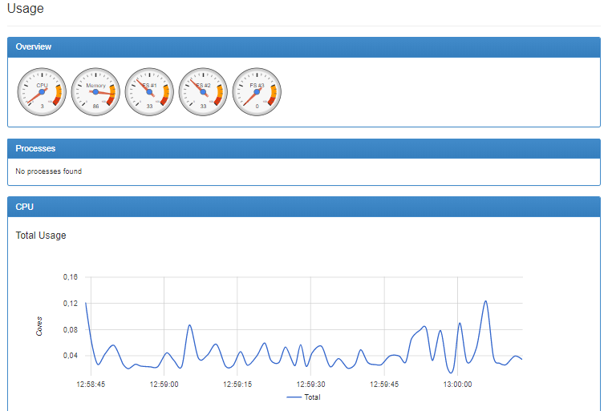
Mapskills-Cadvisor
Desenvolvimento
Monitoramento do Host e Containers Docker.
Acesso a Interface de Monitoramento: http://ip_do_host:8888.

Slide 16
Back-end e Front-end
Desenvolvimento
Containers responsáveis por conter os projetos Java de back-end e front-end, mapskills.war.
Url de acesso a interface: http://ip_do_host/mapskills-web
Url de acesso a API: http://ip_do_host:8080/mapskills

Slide 17
Mapskills-Haproxy
Desenvolvimento
Round Robin.
Proxy Reverso.
Dashboard.
Url de acesso ao dashboard: http://ip_do_host:1936.
Notes:
Dashboard: para visualização do números de requisições, exibindo em tempo real a quantidade de dados que foi trafegada pela rede

Slide 18
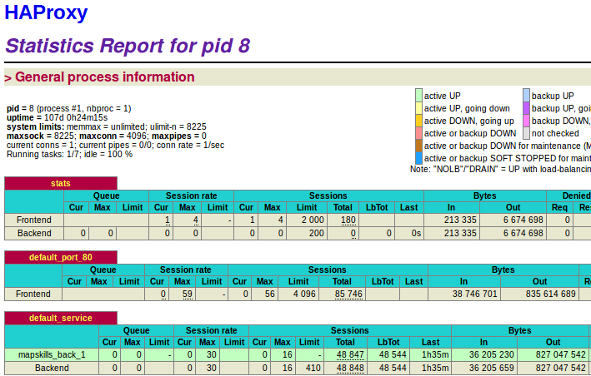
Mapskills-Haproxy
Desenvolvimento

Slide 19
Docker-Compose
Desenvolvimento
Docker-compose de aplicação:
mapskill-back;
mapskills-front;
mapskills-haproxy.
Docker-compose de gerenciamento:
mapskills-jenkins;
mapskills-cavisor;
mapskills-mysql.

Slide 20
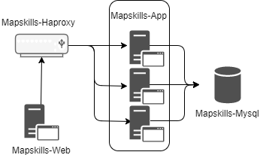
Links
Desenvolvimento
Mapskills-app e Mapskills-web
Mapskills-app e o Mapskills-mysql
Mapskills-haproxy e Mapskills-app

Slide 21
Volumes
Desenvolvimento
Mapskills-Mysql
Mapskills-Cadvisor
Mapkills-Jenkins:
Mapkills-App e Mapskills-Web
docker-compose.yaml
Notes:
Mapskills-Mysql
Mapskills-Cadvisor tem a finalidade de compartilhar informações do host com o container.
Os volumes Mapkills-Jenkins:
Volume compartilhado com os containers Mapkills-App e Mapskills-Web
Compartilhamento dos arquivos Docker e docker-compose.yaml entre o host e container.

Slide 22
Mapskills-Jenkins
Desenvolvimento
Jobs:
Build-Mapksills-App
Build-Mapskills-Front
Copy Artifact Mapskills App
Copy Artifact Mapskills Front
Deploy Mapskills.
Url de acesso ao Jenkins: http://ip_do_host:8585.

Slide 23
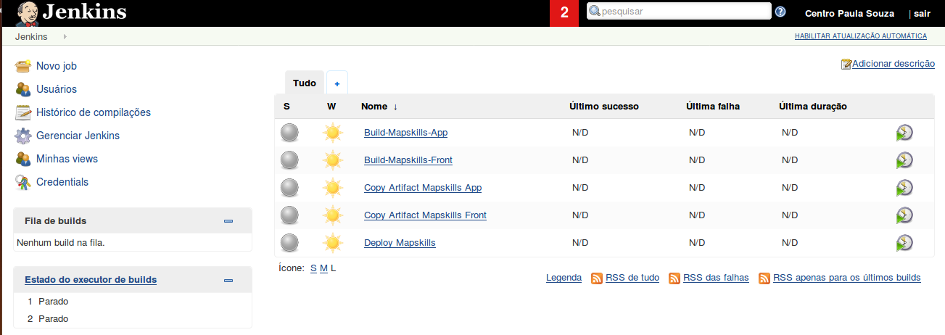
Mapskills-Jenkins
Desenvolvimento

Slide 24
Job - Build Mapskills-app e Mapkills-web
Desenvolvimento
Estes Jobs irão fazer o download dos projetos Java do repositório GitHub, baixar as dependências do projeto e compila-lo no formato .war.

Slide 25
Jobs - Copy Artifact Mapskills-app e Copy Artifact Mapskills-front
Desenvolvimento
Depende do job Build-Mapskills-App e Mapskills-Front.
Ele copiar o arquivo .war da pasta Target do Container Jenkins para o volume Docker Mapskills-back e Mapskills-front.

Slide 26
Job – Deploy Mapskills
Desenvolvimento
Dependencia dos Jobs Copy Artifact Mapskills app e Mapskills front
Execução do arquivo “docker-compose.yml”.

Slide 27
Resultados

Slide 28
Escopo dos Resultados
Resultados
Realizado com alunos da FATEC Prof. Jessen Vidal.
Entre os meses de março, abril e maio.
Testado por mais de 250 alunos.

Slide 29
Experimento 1
Resultados
Rede Interna
Data: 08 de março de 2017
Horário: 19h às 21h30.
Quantidade de Alunos: 120.
Localidade: FATEC São José dos Campos
Resultado:
Consumo de Memória por causa do alto acesso ao banco de dados.
Adicionado balanceador de carga.

Slide 30
Experimento 2
Resultados
Rede Interna e Cloud Azure.
Data: 01 de agosto de 2017.
Horário: 19h às 21h30.
Quantidade de Alunos: 150.
Localidade: FATEC São José dos Campos.
Resultado:
Monitorar o acesso a plataforma e os recursos utilizados pelo servidor.
Divisão da arquitetura.

Slide 31
Considerações Finais

Slide 32
Trabalhos Futuros
Considerações Finais
Alterar o Servidor de Controle de Versão para o GitLab.
Deixar flexível o arquivo application.properties da aplicação back-end para configuração do local onde ficarão as imagens das cenas dos jogos.
Separar do Servidor de Banco de Dados para garantir a integridade e disponibilidade.
Implementar uma arquitetura de clusters utilizando do Docker Swarm ou Kubernets, onde vários computadores trabalham juntos afim de garantir desempenho e disponibilidade da plataforma.

Slide 33
Agradecimentos
Considerações Finais
Agradeço em primeiro lugar aquele que permite que todas as coisas se concretizem, Deus.
Ao orientador Prof. Me. Eduardo Sakaue, por todo apoio.
A todos professores da FATEC, que são responsáveis pela minha formação técnica.
A todos amigos e colegas que formei durante os anos de estudo.

Slide 34
Planejamento e Implantação da Plataforma para Mapeamento de Competências
Thiago Luis Silva Fortunato
Orientador: Prof. Me. Eduardo Sakaue

